Slide 1
Bening Beyin Tümörleri
Doç. Dr. Alaattin ÖZEN
10/09/2021

Slide 2
Menenjiomlar
  Beyin ve spinal kordu saran meningeal yapılardan köken alır
Vestibüler schwannoma
  Sinir kılıfı tm

Slide 3
MENENJİOMLAR

Slide 4
Etyoloji ve epidemiyoloji
Cerrahi seriler ışığında ABD’de yıllık yeni vaka sayısı 8000
Radyoloji ve otopsi serilerinde bu sayı daha fazla
Primer beyin tümörlerinin %35’i
Yaş ile orantılı ve En sık 60-70 yaşlarda, Pediatrik vakalar nadir ancak daha agresif
Çoğunlukla nedeni belirsiz, ancak düşük doz radyasyon maruziyeti (dental x-ray) önemli, radyasyona bağlı menenjiomlar en sık rapor edilen sekonder malignite

Slide 5
Kadınlarda daha sık (2/1, 3/1), seks hormonu rolü?, hormon replasmanı ve obezite ile insidans artışı mevcut, mensin luteal fazında ve hamilelikte tümör çapı ya da semptomlar daha kötü
>%70 hastada progesteron reseptörü +, %40 hastada östrojen reseptörü +, ancak %40 hastada da androjen reseptörü +
Mifepriston’a klinik yanıt var ancak randomize çalışmalarda katkı gösterilememiş

Slide 6
Biyolojik özellikler ve moleküler biyoloji
Sıklıkla nadir görülen genetik problemlerle birliktelik göstermekte
Ör: NF2 (22q12 kromozom), 1p, 10 ve 14q kaybı maling progresyon ve nüks ile ilişkilendirilmiş ancak bağımsız prognostik faktör olarak ilişkilendirilememiş
1 çalışmada MIB1 ekspresyonu nükse kadar geçen süre ile ilişkilendirilmiş

Slide 7
NF2, AKT1, SMO, PIK3CA ve TRAF7 mutasyonları olan hastalarda %80 sporodik menenjioma mevcut ancak agresif davranışla ilişkilendirilmemiş
CDKN2A kaybı gr I’den gr II’ye progresyon için bir marker olarak tanımlanmış
Telomerase reverse transcriptase promoter (TERTp) mutasyonu kısa sağkalım ile ilişkili bulunmuş (2,7 yıl vs 10,8 yıl, p = 0.003)

Slide 8
Patoloji ve yayılım
2016’da WHO gradlama sistemini güncelledi, 3 grade ve 13 histolojik alt tip mevcut
Grad ile nükssüz sağkalım ve genel sağkalım arasında güçlü ilişki mevcut ancak gr II (atipik) histolojide hala belirsizlik mevcut
WHO grad baskın prognostik faktör
Gr I vs II 3-5 yıllık nüks riski 7-8 kat fazla, Gr III hastalarda 5 yıllık GS %32-64
Yerleşim önemli, daha az rezeksiyon imkanı olmasına rağmen kafa tabanı yerleşimi daha iyi ancak dural yayılım olasılığı daha fazla
Beyin invazyonu ya da peritümöral ödem gelişebilir

Slide 9
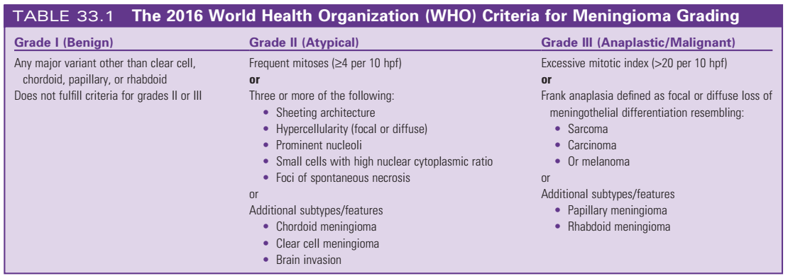

Slide 11
Klinik / Değerlendirme / Evreleme
Çoğu veri cerrahi serilerin sonucunda
Yerleşim, boyut ve ödem varlığı semptomların oluşumunda önemli
Kafa tabanı yerleşimi kafa çifti tutulumu, sfenoid kanat yerleşimi nöbet ile ilişkili
Kafa travması, baş ağrısı nedeni ile çekilen kontrastlı BT ve MR ile insidental yakalama yüksek, sıklıkla küçük ve zaman içerisinde boyut artışı tespit edilir
Genç yaş ve büyük boyut progresyon açısından yüksek riskli
Kontrastlı kranial MR ilk seçenek
Kafa tabanı yerleşimli lezyonlarda BT ile hiperostozis, kemik invazyonu, foramina invazyonu, kalsifikasyon görülebilir
Ga-DOTATATE Avrupa’da RT planlamada kullanılmakta

Slide 12
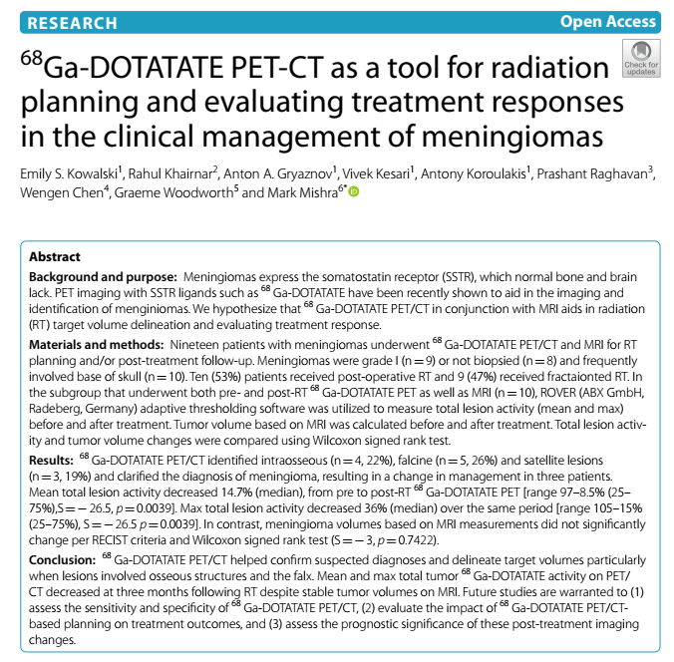

Slide 13
Benign Histology (WHO Grade I)

Slide 14
Primer Tedavi: Cerrahi
Cerrahi hem tedavi hem de histoloji ve grad bilgisi sağlar
Rezeksiyonun boyutu nüks ile ilişkili
1957, Simpson ve ark. 265 hasta, cerrahi, cerrahi rezeksiyon gradlama sistemi
Cerrahi sonrası nüks için en önemli faktörler
  Grad, rezeksiyon genişliği, daha önce nüks ve peritümöral ödem varlığı

Slide 16
Postop RT
Gr I yeni tanılı ve tam rezeke hastalarda adj RT önerilmiyor
Randomize çalışma olmamasına rağmen STR sonrası RT sıklıkla kullanılmakta ancak salvaj seçeneğide mümkün
Retrospektif seriler subtotal rezeksiyon sonrası RT’nin lokal kontrolü arttırdığını gösterdi
Goldsmith ve ark. 140 hasta, subtotal rezeke hastalar için doz yanıt ilişkisini gösterdi, >52 Gy ile PFS artışı var (10 yıl için %93 vs %65), ayrıca CT ya da MR temelli tedavi planlaması ile sonuçlar daha iyi

Slide 19
Nüks hastalık
Nüks hastalarda tekrar nüks görülme ihtimali yeni tanılı hastalarda daha yüksek
Postop RT ile tümör progresyon oranı daha düşük
  Taylor ve ark. ilk nüks sonrası lokal kontrol avantajını gösterdiler
    5 yıl için %88 vs %30
  Miralbel ve ark. 8 yıl için %78 vs %11
RTOG 0539 protokolüne göre nüks hastalık orta risk olarak değerlendirilmiş ve yeni tanılı gr II hastalık ile nüks gr I hastalık arasında tedavi sonuçları açısından fark YOK

Slide 20
Definitif RT
1960-70’lerdeki verilere göre lokal kontrol açısından cerrahiye kıyasla daha kötü (%47); Görüntüleme yetersiz, 2D tedavi,
Konformal tekniklerle 5-10 yıllık lokal kontrol %90
Doz 45-57,6 Gy / 1,8-2 Gy/fr, sıklıkla 50-54 Gy
Son dönemde fraksiyone SRS (FSRT) ile mükemmel lokal kontrol ve daha iyi fonksiyonel sonuçlar bildirildi, örneğin kavernöz sinüs, Ancak büyük tümörlerde bu etki bilinmiyor

Slide 21
KAVERNÖZ SİNÜS İÇERİSİNDEN GEÇEN YAPILAR:
  İnternal karotid arter sifonu,
  okülomotor sinir (CN III),
  Troklear sinir (CN IV],
  Abdusens siniri (CN VI],
  trigeminal sinirin oftalmik (V1) maksiller (V2) ve dalları bulunur.

Slide 24
SRS
<3 cm, Uzun dönem lokal kontrol %85
Küçük lezyonlarda SRS ile cerrahi lokal kontrol açısından benzer
Pollock ve ark. PFS açısından Simpson gr I cerrahi ile SRS benzer, ancak Simpson 2-4 cerrahide daha kötü
Kano ve ark. kavernöz sinüs yerleşimlilerde mikrocerrahini katkısının olmadığını gösterdi
Pittsburgh Üni. Uzun dönem sonuçlar, 16 Gy medyan doz, nörolojik toksisite %5,
  972 hasta ile yapılan güncellemede medyan doz 14 Gy,
Diğer serilerde 12 Gy ile lokal kontrol iyi

Slide 25
SRS yanıtında tm boyutu çok önemli
DiBiase ve ark. 5 yıllık DFS, 10cc, %91,9 vs %68
Kondziolka ve ark. benzer şekilde boyut arttıkça kontrol oranı azalmakta

Slide 28
Hipofraksiyone SRS
Fraksiyone stereotaktik RT (FSRT)
>4,9 cc tümörlerde fraksiyone SRS ile ödem gelişme riski SRS’e göre daha düşük
Büyük boyutlu tümörlerde daha güvenli bir tedavi
Conti ve ark. 229 hasta, 245 lezyon, FSRT vs SRS,
  tm volümü, yerleşimi, grad ve beyin ile olan ilişkisi peritümöral ödem ile direk ilişkili ancak fraksiyonasyon ile ilişki YOK,
  kafa tabanı lezyonlarında semptomatik ödem YOK

Slide 29
Optik sinir yakınlığı ve reirradiasyon potansiyel uygulama alanları
En sık rapor edilen şema 25 Gy / 5 fr
SRS için <3 cm ya da 4 cc ve iyi sınırlı,
FSRT için 3-5 cm ya da <12-15 cc,
Konvansiyonel RT daha büyük, sınırları belirsiz, kötü grad, paranlim inv, mutifokal relaps, yaygın ödem

Slide 30
İnsidental tespit edilenler
MR kullanımının artması ile görülme sıklığı arttı
Çoğu hasta seri görüntülemelerle progresyona kadar takip edilebilir
Genç yaş, büyük boyut, kafa tabanı dışı yerleşim, kalsifikasyonun olmaması nüks açısından daha riskli

Slide 31
Yüksek Riskli, Hastalar (WHO Gr II/III)

Slide 32
Atipik Histoloji (WHO Gr II)

Slide 33
Nüks riski daha yüksek
>53 Gy, >60 CGE ile lokal kontrol daha iyi
Erken adj RT salvaj tedaviye göre lokal kontrolde daha iyi (%12 vs %40, p = 0.003), 5 yıllık PFS daha iyi (69% vs. 28%, log-rank p < 0.001);
Hakim ve ark. SRS, 15 Gy, medyan doz, 4 yıllık lokal kontrol %83
Lokal kontol iyi olabilir ancak alan kenarı nükslerine dikkat
Aghi ve ark. 108 hasta atipik histoloji ve GTR simpson gr I, 5 yıllık nüks oranı %41

Slide 34
RTOG-0539, atipik histoloji, subtotal rezeksiyon sonrası postop RT 54 Gy / 30 fr sonuçları bekleniyor
BN-003 çalışması, GTR WHO Gr II, IMRT 59,4 Gy / 33 fr sonuçları bekleniyor.

Slide 36
Maling Histoloji (WHO Gr III)

Slide 37
5 yıllık nüks oranı %72-78, 5 yıllık GS %32-64
Nüks gelişen hastalarda sonuçlar kötü ve sıklıkla ölüm ile sonuçlanır
Postop RT vs tek başına cerrahi, Cleveland Clinic, postop RT ile artmış sağkalım
Dziuk ve ark. postop RT ile 5 yıllık DFS %80 vs %15 (p = 0.002)
Doz yanıt ilişkisi var
  DeVries ve ark. >60 Gy, artmış lokal kontrol ve sağkalım
  Boskos ve ark. >60 Gy ile benzer sonuçlar, >65 Gy ile trend mevcut

Slide 38
Radyasyona bağlı menenjiomlar
Agresif ve multifokal
%4,6-29 multifokal
%24-38 atipik ya da gr III
RT’den 2-63 yıl sonra vaka var
Genç yaşta maruziyet, geniş alan RT, yüksek RT dozu ile oluşma süresi ilişkili
Cerrahi, konvansiyonel RT, SRS, FSRT tedavi seçenekleri

Slide 39
NF ilişkili menenjiomalar
NF2 hastalarında risk 2-5 kat fazla
Atipik histoloji %29, gr III histoloji %6
Tedavi benzer
SRS ile lokal kontrol 5 yıl için %92.

Slide 40
Optik Sinir Kılıfı Menenjiomu
Tüm tümörlerin %1-2’si
Optik sinir ve damar yapısı ile yakın ilişki ve cerrahi ile kalıcı görme kaybı riski çok yüksek
Bu nedenle RT kullanımı artmakta
Turbin ve ark. 64 hasta, cerrahi vs cerrahi + RT vs tek başına RT ve takip
  Tümör kontrolü tek başına RT ile mükemmel ve görmeyi kötüleştirmiyor
Diğer serilerde görme %90’a kadar, lokal kontrol %90
Önerilen Standart doz 40-54 Gy / 1,6-1,8 Gy

Slide 41
PROTON
Randomize çalışma YOK

Slide 42
Sistemik tedavi
Rutin kullanımı önerilen bir ilaç YOK
HT, KT, immün modülatörler, hedefe yönelik ilaçlar, hidroksiüre denenmiş

Slide 43
RT Tekniği ve Tolerans
Konvansiyonel RT için GTV + 2 cm (doğal bariyerlerde marj düşürülebilir)
FSRT için GTV + 1-2 mm
SRS için GTV + 0

Slide 44
Dural kuyruk
Dural kuyruk, kontrastlı MRI veya BT'de görüldüğü gibi meningiomdan uzanan kontrastlanmanın kalınlaşması
CTV içinde dural kuyruğun hedeflenmesi bir tartışma konusu, Dural kuyruğun RT alanına dahil edilmesi hedef hacmini önemli ölçüde artırabilir.
Cerrahi seriler dural kuyruğun neredeyse tamamen hipervasküler duradan oluştuğunu göstermiş, Tipik olarak bir görüntüleme bulgusu, Dural kuyruk Simpson rezeksiyon derecelendirme ölçeğine dahil değil
Radyocerrahi serileri genellikle dural kuyruğu hedef almamış

Slide 45
Hiperostozis
Hiperostotik kemiğin CTV'ye dahil edilmesi de tartışma konusu
Simpson 1 rezeksiyon, tümörün, dura eklerinin ve anormal kemiğin toplam rezeksiyonu içerir
Biyopsi serileri, hiperostoz vakalarında önemli oranda kemik tutulumu göstermiştir ve daha yüksek bir nüks oranı ile ilişkili
Hastaların %36’sında hiperostoz +
RT alanına dahil edilmesi konusunda net bir bilgi YOK

Slide 46
Konvansiyonel RT Toksitesi
Sıklıkla tm yerleşimi ile ilişkili
Bulantı ve saç dökülmesi sık
Geç toksite: katarakt, kranial sinir felci, panhipopitüitarizm
Semptomatik radyonekroz nadir
Debus ve ark modern teknikler ile gr III toksisite %2,2

Slide 47
SRS Toksitesi
Tm boyutu ve yerleşim önemli
Sıklıkla sinir hasarı ve RT’ye sekonder ödeme bağlı
Fr başına < 10 Gr ile optik nöropati %1-2

Slide 48
Yanıt Değerlendirme
Standart yanıt kriterleri YOK
Tedavi yanıtı yavaş
Pittsburgh Üni. İlk 4 yıl içinde boyutsal küçülme %58 hastada +, 10 yıl içinde %88 hastada +
Heidelberg Üni. FSRT ile 5,7 yıllık takip sonunda hastaların %70’inde boyutsal küçülme YOK

Slide 49
Algoritma

Slide 51
VESTİBÜLER SCHWANNOMA

Slide 52
Etyoloji ve Epidemiyoloji
Yıllık insidansı 1,2 / 100000
Asemptomatik vakalarda %0,2 tespit
Serebellopontin köşe tümörlerinin %85-90’ı
NF2 vakalarda bilateral
Olguların %90’ı sporodik ve tek taraflı
Medyan yaş 50 (NF2 vakalarda 20-30 yaş)
Yüksek ses maruziyeti ile risk 10 kat fazla

Slide 53
Patoloji ve Yayılım
Histopataloji kranial ve periferik sinir kılıfından köken alanlarla benzer
En sık internal auditer kanal içinde 8. sinirin vestibüler parçasından köken alır
<%5 kendiliğinden geriler
Büyüme sporodik vakalarda yıllık 1-2 mm, NF2 vakalarda yıllık 3 mm
Tümör çapı ve büyüme hızı direk olarak işitme kaybı ile ilişkili değil
Kistik schwannom daha agresif ve invaziv
Malign transformasyon nadir

Slide 54
Klinik ve Evreleme
MR kullanımının artması ile tanı artmakta
Kontrastlı MR da T1 kesitlerde internal auditer kanalda kitle tipik
Tm uzanımı için Koos gradlama sistemi
Semptomlar tm çapı, yerleşim ile ilişkili
İşitme kaybı, çınlama, vertigo, fasyal ağrı-parezi, diğer kranial sinir defisiti, serebellar defisit
Odyogram
Fasyal sinir fonksiyonu için House Brackmann skalası

Slide 58
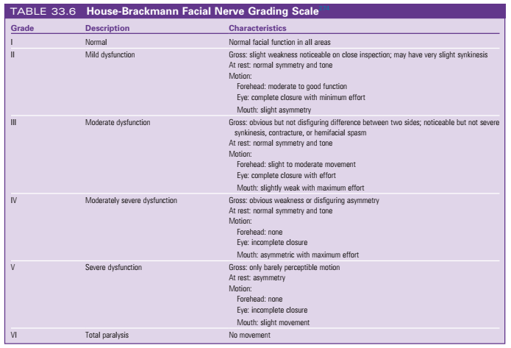

Slide 59
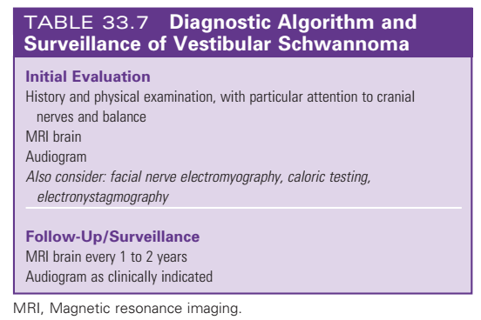

Slide 60
Primer Tedavi
Tedavinin amacı lokal kontolü sağlamak ve fonksiyonu korumak
İzlem, cerrahi, SRS, FSRT seçenekler
Fasyal fonksiyon değerlendirmesi için House-Brackmann sistemi
Tedavi seçiminde yaş, semptomalar, lokalizasyon, tm çapı önemli
SEER (Surveillance, Epidemiology, and End Results) verisi
  2004-2009 cerrahi %49,04, RT %23,55, her ikisi %1,98 ve izlem %24,16
  İzlem <10 yaş, >81 yaş,
  Cerrahi özellikle büyük tümörlerde, RT küçük tümörlerde

Slide 61
Cerrahi
İlk defa 1894 (suboksipital, middle fossa ya da translabirintin yaklaşım)
GTR sonrası nüks riski belirsiz
İşitme koruma %20-71
Cerrahi öncesi iyi bir audiogram ve küçük (<2-3 cm) tm çapı ile işitme koruma sonuçları daha iyi
Cerrahi deneyim önemli
Fonksiyon koruyucu cerrahi yaklaşımlar tanımlanmış (nar total rezeksiyon)

Slide 63
Stereotactic radiosurgery
İlk kez 1971, İdeal olanı <3 cm, Lokal kontrol >%90, kranial sinir toksite <%10
32 çalışmalı derleme, 12,5 Gy SRS ile işitme koruma oranı %58
Stanford Üni, Cyberknife, 18 Gy / 3 fr, SRS, 5 yıllık lokal kontrol %96 ve işitme koruma %7
<60 yaş, tm volümü <0,75 cc, kanal içi yerleşim, tedavi öncesi işitme kaybı olmaması işitmenin korunması bakımından olumlu faktörler

Slide 64
Cerrahi vs SRS, lokal kontrol %91-100 ancak SRS ile fonksiyonel sonuçlar daha iyi
Mayo Klinik, prospektif, 82 hasta, <3 cm, cerahi vs SRS, fasyal sinir ve işitme koruma SRS ile daha iyi
Haukeland Üni. Prospektif, <2,5 cm, cerrahi vs SRS, fasyal sinir ve işitme koruma SRS ile daha iyi

Slide 65
Fraksiyone stereotaktik RT
Yavaş büyüyen tm, FSRT’nin avantajı geç toksitenin azaltılması
Lokal kontrol > %90 ve kranial sinir toksitesi <%10
FSRT ve SRS ile İşitme koruma %58 (47 çalışmalı derleme)
Combs ve ark. 116 hasta, FSRT ile 10 yıllık işitme koruma %68,6 ve sonrasında işitme kaybı olasılığı yaşıtları ile benzer
FSRT ile SRS lokal kontrol açısından benzer

Slide 69
İzlem
İleri yaş ve medikal problemleri olan hastalarda izlem en iyi seçenek olabilir (özellikle küçük tm ve asemtomatik)
Metaanalize göre (1345 hasta) 3,2 yıl takip sonunda %43 büyüme (yıllık 1,9 mm) ve işitme kaybı yaşayanlar %51
Derleme, 903 hasta, 3,1 yıl takip sonunda %51 büyüme, İşitmenin korunması %50
İşitmenin korunması %75 vs %32 (yıllık büyüme 2,5 mm için)
Fasyal sinir koruma %97 iken Tinnitus tablosunda kötüleşme

Slide 70
Hedefe yönelik tedavi
NF2 vakalarında Bevasizumab ve lapatinib sonuçları umut verici
Sorafenib, transtuzumab, protein kinaz inhibitörleri ve p21 aktive kinaz inhibitörleri çalışılıyor

Slide 71
Kombine modalite, psödoprogresyon ve salvaj
Kombine modalite tedavilerin kullanımı nadir, daha çok ilk tedavinin başarısız olması sonrası diğeri tercih edilir
Tekrarlayan SRS sadece seçilmiş hastalarda
Psödoprogresyon (tedavi ilişkili inflamasyon) %10-40
Uluslararası SRS derneği kılavuzu
  RT sonrası tm büyümesi olan asemptomatik hastalarda ilk 3 yıl bekle, salvaj YOK

Slide 72
NF2 vakalarında yönetim
NF2 hastalarda sıklıkla bilateral, 1/100000
Menenjiom, ependimom, astrositom, nörofibrom, periferal nöropati, retinal hamarom, katarak ve cilt lezyonu birlikteliği bildirilmiş bu nedenle kraniospinal MR gerekli
NF2 hastalarında daha agresif ve kranial sinir infiltrasyonu daha sık ve fonksiyonel koruma oldukça zor (NF2 vakaları için % 64 vs sporodik tm’ler için %98)
Mathieu ve ark. Pittsburgh Üni. 74 lezyon 62 NF2 hasta, mean 14 Gy (11-20 Gy), 10 yıllık lokal kontrol %81, <14 Gy için 5 yıllık işitme korunma oranı %48 ve doz ile ilişkili

Slide 73
Tm hacmi >5 cc için fasyal ve trigemial nöropati riski yüksek
Hangi hastaları tedavi edelim: Cerrahi ilk seçenek
  İşitme kaybı, beyin sapı basısı, sinir tutulumu semptomları

Slide 74
RT Tekniği ve SRS toleransı
Tümör için en iyi görüntüleme T1MR, kohlea ve semisirküler kanallar için T2MR
Doz önerisi 12-13 Gy,
12,5 Gy ile 2 yıllık kranial sinir nöropatisi %2 iken >12,5 Gy için %24 (p < 0.0003)
Alternatif olarak 18 Gy / 3 fr

Slide 75
Fasyal ve trigeminal nöropati gelişimi doz alan sinir uzunluğu ve tümör boyutu ile ilişkili
  Kanal dışı >1 cm, kanal içi > 2 cm uzanım varlığında SRS ile risk yüksek
<60 yaş, tm volümü < 1,5 cc, reçetelenen doz <13 Gy ile fasyal sinirin korunması daha yüksek oranda
Kranial sinir nöropati çoğunlukla ilk 2 yıl
Mean kohlear doz < 3 Gy, max <4 Gy, kohlear nuklesu dozu < 10 Gy
Beyin sapı dozu önemli, 14 Gy, >0,1 cc 12 Gy

Slide 77
Fraksiyone SRT
45-50 Gy / 1,8-2 Gy, 20-25 / 4-5 fr
21 hasta, 54 Gy / 27-30 fr tedavi edilmeyen kontrol grubuna göre işitmenin korunması açısından üstün (2 yıl için %38 vs %67)
89 hasta, fr başına 1,8 Gy’den 46,8 Gy vs 50,4 Gy FSRT, kohlear dozlar ile ilişkisiz bulunmaksızın 46,8 Gy işitmenin korunması açısından daha iyi
34 hasta, prospektif, 1,8 Gy’den 45 Gy FSRT, kohlea dozu işitmenin korunması ile direk ilişkili bulunmuş
Kohlea V90 reçetelenen doz < %73,3 için median 10dB iken <%73,3 için median 25dB kayıp

Slide 80
Tedavi algoritması
Deneyimli bir NRŞ uzmanının bulunduğu çok disiplinli bir değerlendirme
Rezeksiyon, SRS, FSRT ve izlem
İşitmenin korunması RT ile daha iyi
SRS için 12-13 Gy
>3-4 cm lezyonlarda FSRT ve konvansiyonel RT ile fonksiyonel sonuçlar daha iyi
Kohleanın korunması önemli

Slide 83
Dinlediğiniz için teşekkürler…

